Slide 1
第七章
参数估计

Slide 2

7-2
点 估 计
参数估
计问题
统计
推断
的
基本
问题
区间估 计
假设检
验问题

Slide 3
什么是参数估计？
参数是刻画总体某方面概率特性的数量.
当此数量未知时,从总体抽出一个样本，
用某种方法对这个未知参数进行估计就
是参数估计.
例如，X ~N (μ ,σ ²),
若μ, σ ²未知, 通过构造样本的函数, 给出
它们的估计值或取值范围就是参数估计
的内容.
点估计
区间估计

Slide 4
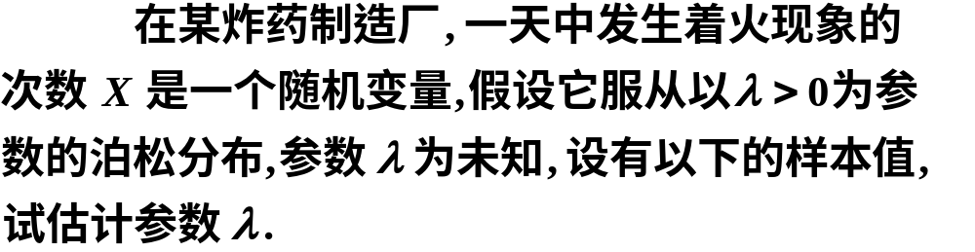
第一节 点估计
引入：
医院就诊人数
一个地区的男性成年人的身高
设总体 X 的分布函数形式已知, 但它的一个或多个参数为未知, 借助于总体 X 的一个样本来估计总体未知参数的值的问题称为点估计问题.
例1

Slide 5
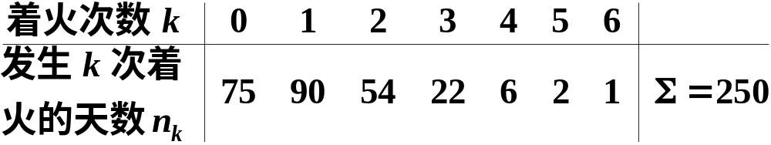


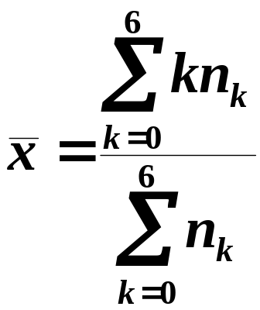
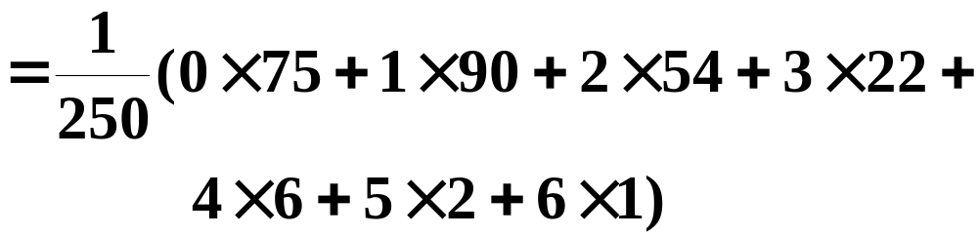


解
用样本均值来估计总体的均值 E(X).

Slide 6
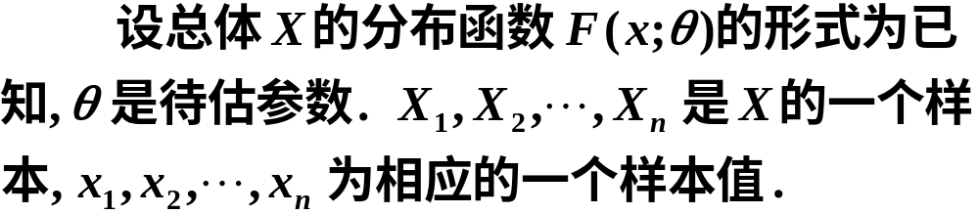
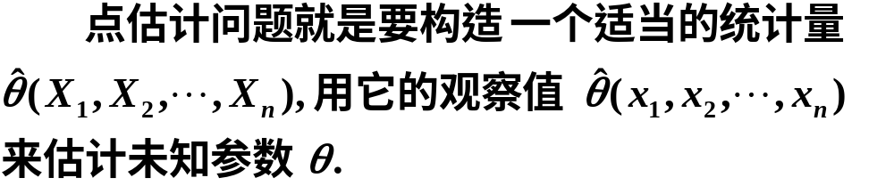

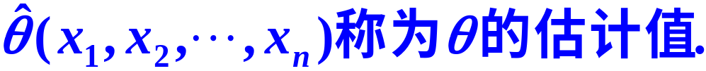
一、点估计问题的一般提法

Slide 7
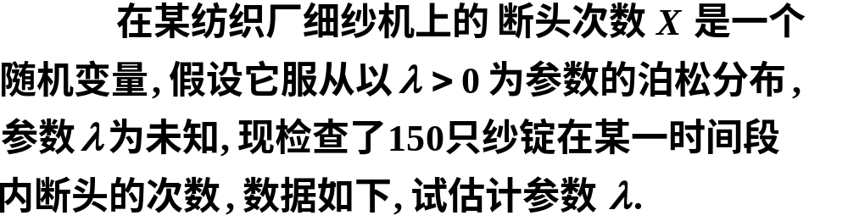
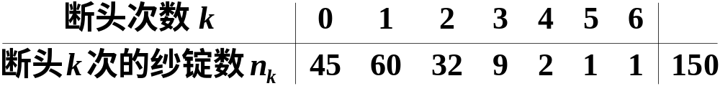
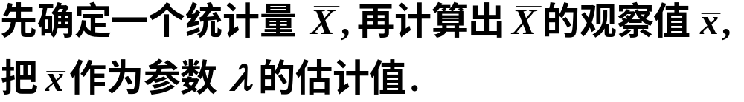


例2
解

Slide 8

二、估计量的求法
由于估计量是样本的函数, 是随机变量, 故对不同的样本值, 得到的参数值往往不同, 如何求估计量是关键问题.
常用构造估计量的方法: (两种)
矩估计法和最大似然估计法.

Slide 9
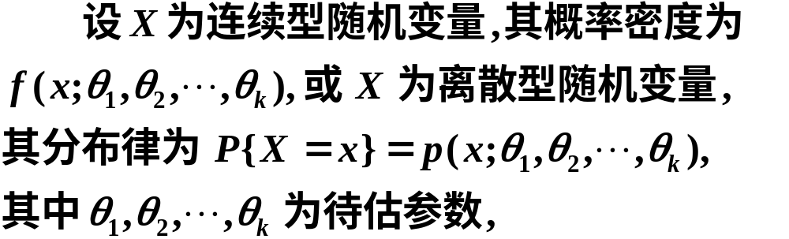

1. 矩估计法

Slide 10
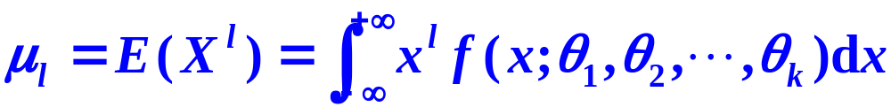
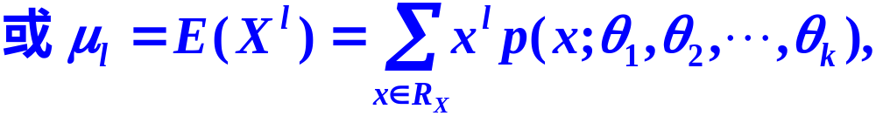


(X为连续型)
(X为离散型)

Slide 11
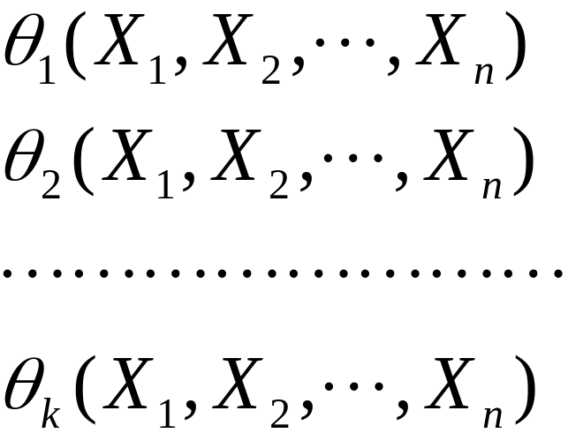
§7.1
7-5
点估计的思想方法
设总体X 的分布函数的形式已知, 但含有一个或多个未知参数：θ₁,θ₂, …,θ_{k}
设 X₁, X₂,…, X_{n}为总体的一个样本
构造 k 个统计量：
随机变量

Slide 12
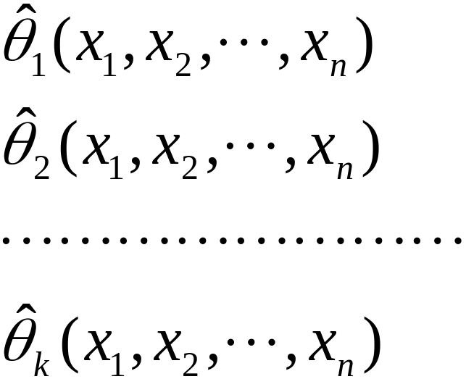
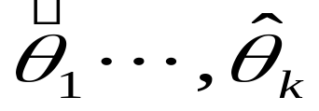
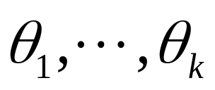
7-6
当测得样本值(x₁, x₂,…, x_{n})时,代入上述
统计量，即可得到 k 个数：
数 值
称数
为未知参数
的估计值
对应统计量
为未知参数
的估计量
问
题
如何构造统计量？
如何评价估计量的好坏？

Slide 13


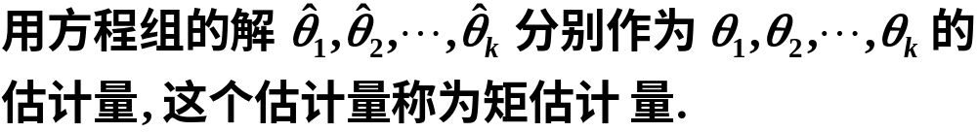
矩估计法的定义
用样本矩来估计总体矩,用样本矩的连续函数来估计总体矩的连续函数,这种估计法称为矩估计法.
矩估计法的具体做法:
矩估计量的观察值称为矩估计值.

Slide 14
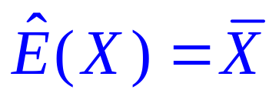
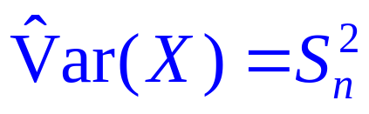
矩估计原则
用样本均值估计总体均值E(X)，
用样本方差估计总体方差Var(X)，
用样本的 p 分位数估计总体的 p 分位数，
用样本中位数估计总体中位数。

Slide 15
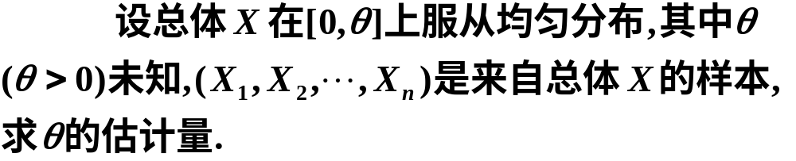
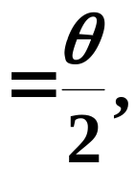

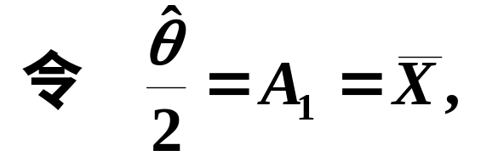
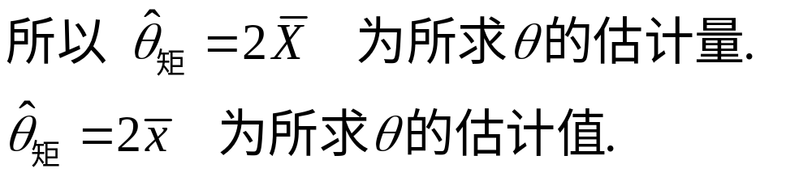
例3
解
根据矩估计法,

Slide 16
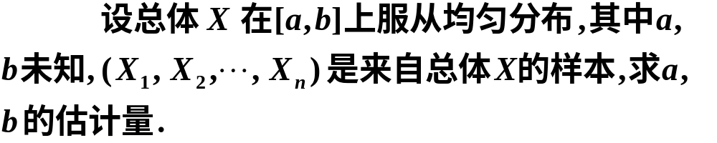
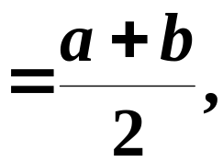

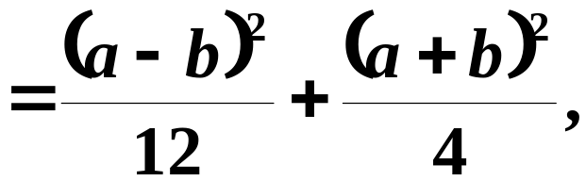


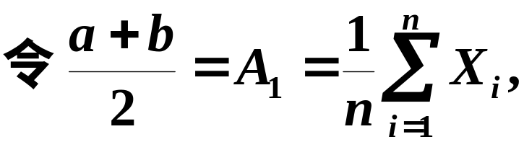
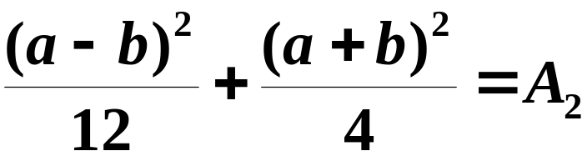
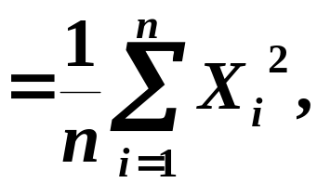
例4
解

Slide 17
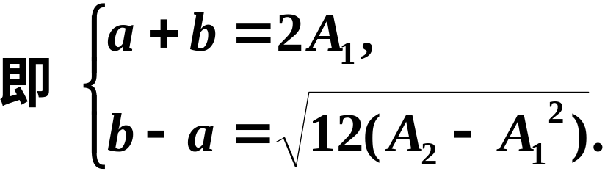
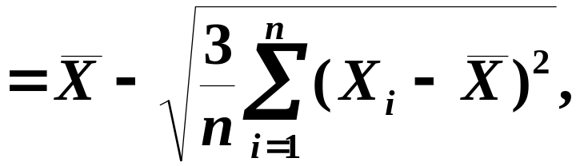
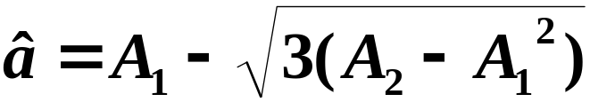
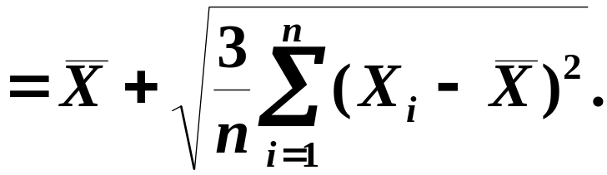
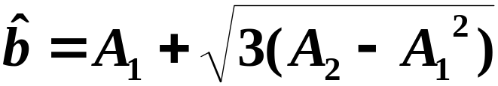
解方程组得到a, b的矩估计量分别为

Slide 18
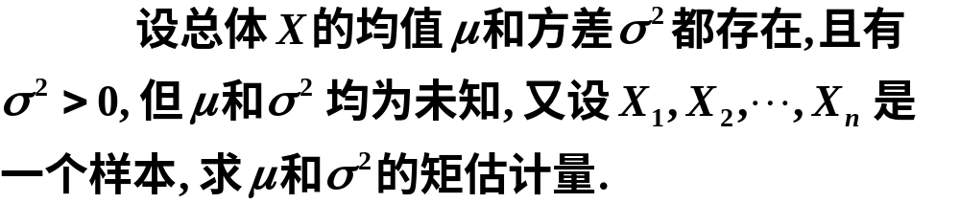


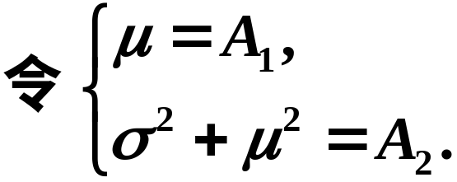


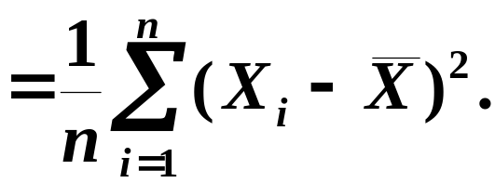
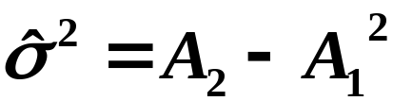
例5
解
解方程组得到矩估计量分别为

Slide 19
法三
7-17
2. 最大似然估计法
思想方法：一次试验就出现的
事件有较大的概率
例如: 有两外形相同的箱子,各装100个球
一箱 99个白球 1 个红球
一箱 1 个白球 99个红球
现从两箱中任取一箱, 并从箱中任取一球,
结果所取得的球是白球.
问: 所取的球来自哪一箱？
答: 第一箱.

Slide 20

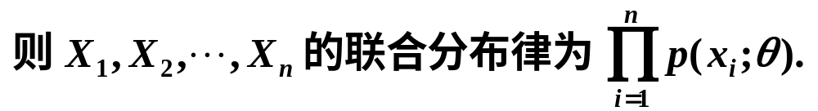
似然函数的定义

Slide 21
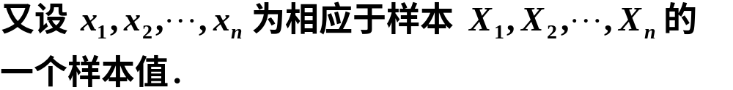
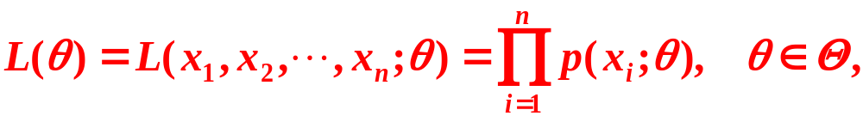


Slide 22
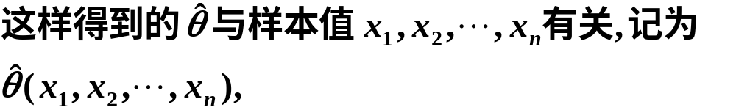
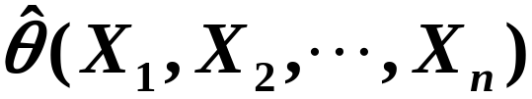

最大似然估计法

Slide 23

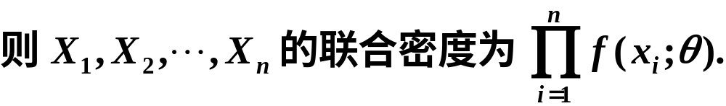
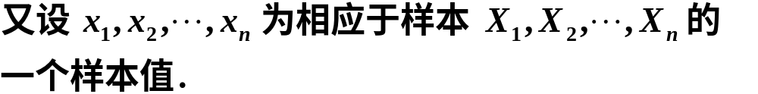
似然函数的定义

Slide 24
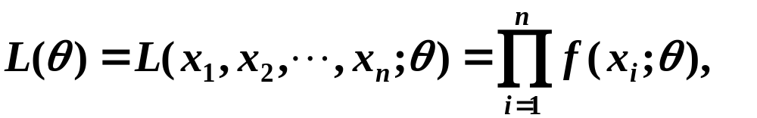

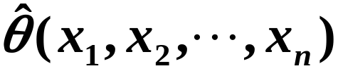




Slide 25
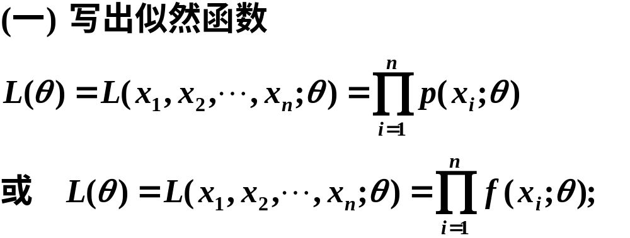
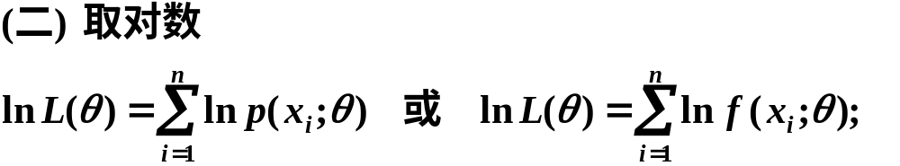
最大似然估计法是由费舍尔引进的.
费舍尔
求最大似然估计量的步骤:

Slide 26



对数似然方程
最大似然估计法也适用于分布中含有多个未知参数的情况. 此时只需令
对数似然方程组

Slide 27




例7
解
似然函数

Slide 28






这一估计量与矩估计量是相同的.

Slide 29






例8
解

Slide 30






这一估计量与矩估计量是相同的.

Slide 31




例9
解
X 的似然函数为

Slide 32







Slide 33






它们与相应的矩估计量相同.

Slide 34






例10
解

Slide 35



Slide 36








Slide 37

典型例题
例1.

Slide 38





典型例题
例2.
X
1
2
3
P

Slide 39



典型例题
例3.

Slide 40


三、小结
矩估计法
两种求点估计的方法:
最大似然估计法
在统计问题中往往先使用最大似然估计法, 在最大似然估计法使用不方便时, 再用矩估计法.

Slide 41

费舍尔资料
Ronald Aylmer Fisher
Born: 17 Feb. 1890 in London, England
Died: 29 Jul. 1962 in Adelaide, Australia

Slide 42
第三节 估计量的评选标准

Slide 43

一、问题的提出
从前一节可以看到, 对于同一个参数, 用不同的估计方法求出的估计量可能不相同, 矩估计、极大似然估计、Bayes估计等. 而且, 很明显, 原则上任何统计量都可以作为未知参数的估计量.
问题
(1)对于同一个参数究竟采用哪一个估计量好?
(2)评价估计量的标准是什么?
下面介绍几个常用标准.

Slide 44


二、无偏性
无偏估计的实际意义: 无系统误差.

Slide 45





例1
证

Slide 46


特别的:
不论总体 X 服从什么分布,
只要它的数学期望存在,

Slide 47







例2
证

Slide 48








(这种方法称为无偏化).

Slide 49





例3（略）
解
由定理二知

Slide 50



Slide 51





例4
证

Slide 52






Slide 53



例5
证明

Slide 54




由以上两例可知,一个参数可以有不同的无偏估计量.

Slide 55


三、有效性
由于方差是随机变量取值与其数学期望的偏离程度, 所以无偏估计以方差小者为好.

Slide 56






例6 (续例5)
证明

Slide 57






例7 (续例4)
证明

Slide 58









Slide 59



四、相合性（一致性）
例如

Slide 60




例8
证明
由大数定律知,

Slide 61





由大数定律知,

Slide 62







Slide 63

五、小结
无偏性
估计量的评选的三个标准
有效性
相合性
相合性是对估计量的一个基本要求, 不具备相合性的估计量是不予以考虑的.
由最大似然估计法得到的估计量, 在一定条件下也具有相合性.
估计量的相合性只有当样本容量相当大时,才能显示出优越性, 这在实际中往往难以做到,因此,在工程中往往使用无偏性和有效性这两个标准.

